Slide 1
АЛПСКА РЕГИЈА И СРЕДОЗЕМЉЕ

Slide 2
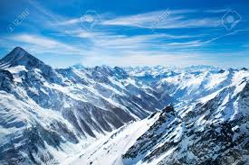
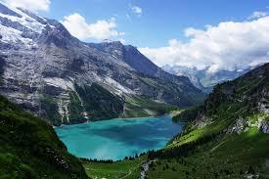
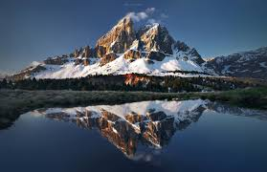
Младе набране планине настале средином терцијера
Дужина 1200 km, а ширина од 135-260 km
Захватају просторе Швајцарске, Аустрије, Француске, Италије, Словеније и Немачке
Подељени на западне и источне Алпе у правцу Боденско и језеро Комо и знатно се разликују по својим особеностима

Slide 3
Туристичка вредност Алпа условљена је бројним елементима, појавама и процесима, међу којима се истичу следећи:
дуга туристичка традиција
повољан географски положај и одлична саобраћајна повезаност
изворна пејзажна и морфолошка разноврсност
тектонски, крашки, флувијални глацијални облици рељефа
реке, језера, водопади, термоминерални извори, ледници
пећине, јаме, клисуре, кањонске долине, превоји
куриозитет највишег врха Европе, Мон Блана
целогодишњи туристички промет
разноврсно археолошко, споменичко и етничко наслеђе
комбинација више врста туризма
близина Средоземног мора и Панонске низије
богат и разноврстан садржај туристичког боравка
максимална инфраструктурна опремљеност
припадност већем броју високоразвијених земаља
висок степен организованости прихвата туриста
изграђеност резличитих врста смештајних капацитета

Slide 4
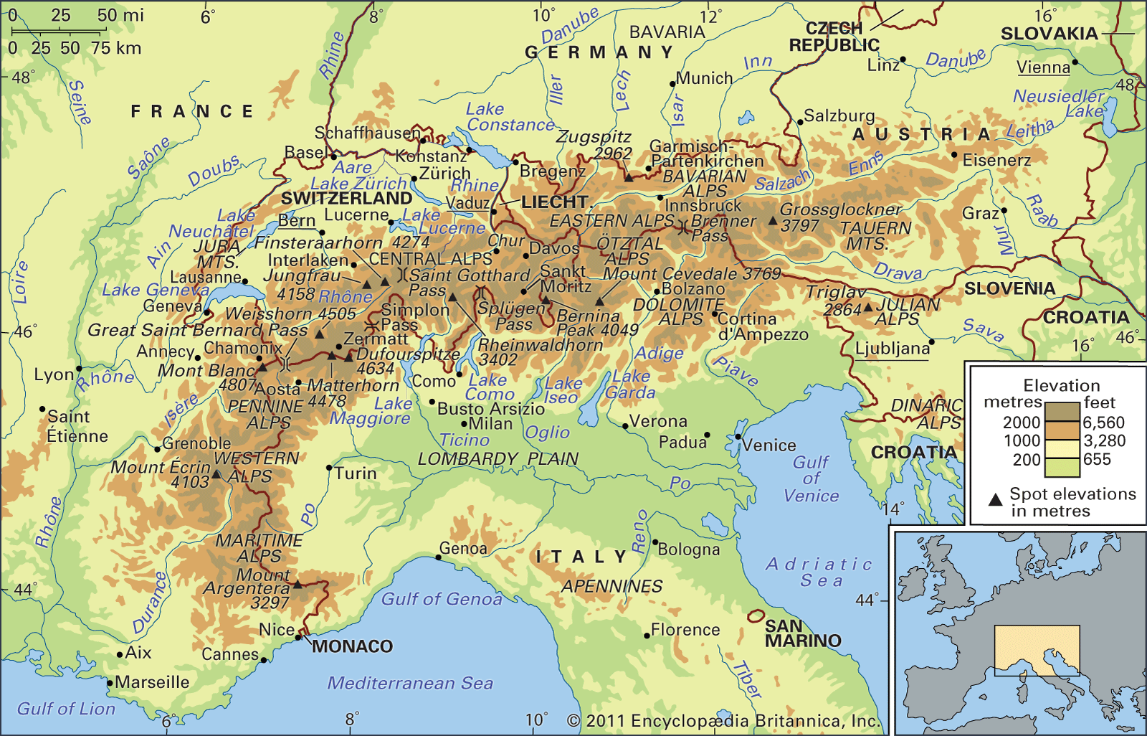
велика количина падавина – Атлантски океан и Медитеран, хидрографски чвор Европе – Рона, Рајна, По, Ађиђе, велики број језера

Slide 5
Клима је различита, у зависности од висине појављује се вертикална климатска зоналност - измењена средоземна клима, умерена, хладна и високопланинска клима
Добра проходност услед великог броја превоја
Први успон - Жаке Балма и Мишел Пакард 1786. године - почетак модерног планинарења
Прва жена која је освојила овај врх је Мари Парадис 1808. године, а до 2018. овај врх достигнут је 20.000 пута на годишњем нивоу
Највиши превој где постоји могућност саобраћаја је Изеран (2770м), а најнижи Бренер (1373м), док осим њих постоје и Свети Готхард, Мали и Велики свети Бернард, Фурка, Симплон
Велики број ледничких језера и преко 1200 ледника чија је укупна површина 4140 km2 - најпознатији ледници су Алеч, Мер де глас, Босонс, Горнер, Монте Роса

Slide 6

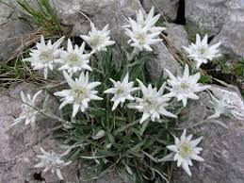
Велики број термоминералних извора - Екс-ле-Бен, Сен Мориц
Карактеристична флора и фауна
Eritrichium nanum – Краљ Алпа
Рунолист који расте на нижим висинама као и Алпска горчица
Eritrichium nanum Рунолист

Slide 7
Антропогене туристичке вредности Алпа
Зимски спортови
https://www.youtube.com/watch?v=FCPdIvXo2rU

Slide 8
СРЕДОЗЕМЉЕ
Налази се у простору који обједињује европски, афрички и азијски континент
Има изразито повољан географски положај, простор где се прожимају различити утицаји природног и антропогеног карактера и где се укршатају бројни путеви јужне и северне хемисфере
Не постоји географска целина са толиком концентрацијом природних и културно-историјских погодности за развој туризма као што је Средоземље
Јединственост у развоју туризма произилази из особина околног простора и утицаја самог Средоземног мора
Живи преко 400 милиона становника на површини од 9.037.750km², просечна густина насељености је 41 становник на km²
Најгушће насељени делови - земље северног Средоземља, левантских земаља, долине река Нил и По, анекумена на пустињским пределима, углавном северног дела Африке
На овим просторима изражена је и велика покретљивост становништва кроз векове

Slide 9
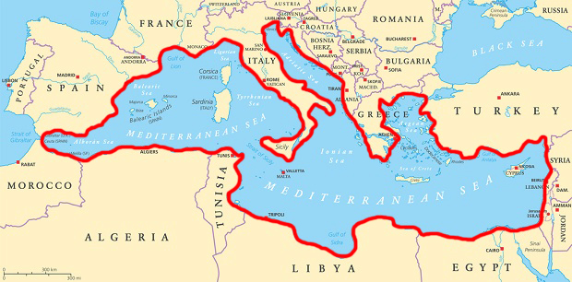
У медитеранске земље убрајају се: Шпанија, Гибралтар, Француска, Монако, Италија, Малта, Словенија, Хрватска, Б и Х, Црна Гора, Албанија, Грчка, Турска, Кипар, Сирија, Либан, Израел, Палестина, Египат, Либија, Тунис, Алжир и Мароко. UNESCO у земље Медитерана убраја и Португал, Србију, Македонију, Сан Марино, Ватикан, и Андору без обзира што те земље немају директан излаз на Средоземно море већ гравитирају у овом подручју или са културом, историјом и традицијом везаном за то подручје.

Slide 10
СРЕДОЗЕМНО МОРЕ
Има упореднички правац пружања, дугачко је 3860km, а просечна ширина је 600km, површина од 2.967.000km²
Условно је подељено на источни и западни део потезом Месински мореуз, Сицилијански пролаз
Источни део Средоземља има више мора (Јадранско, Јонско, Егејско, Мраморно, Црно) која су повезана мореузима
Највећа дубина је 4.594m (Јонска котлина), а у Јадранском мору 1.330m
У западном делу налазе се Алборанско, Балеарско, Лигурско и Тиренско море
Са Атлантиком га повезују Гибралтарска врата, а са Црвеним морем Суецки канал
Укупна дужина средоземне обале је 38 549 km, где на обалу копна отпада 25 238 km или 65,8%, а на обалу острва 13 311 km, односно 34,2%. С обзиром на дужину и просечну ширину - 800 km, обала је врло разуђена, посебно обале Егејског мора и источна обала Јадранског мора. Слабо је разуђена само источна и југоисточна обала (од Туниса до Турске). Разуђеност се огледа у великим полуострвима (Апенинско, Пелопонез, Халкидик, Истра), као и бројним скупинама острва (Балеари, Јонска острва, Егејски архипелаг) и острвима од којих су највећа: Сицилија, Сардинија, Кипар, Корзика, Крит, Мајорка

Slide 11
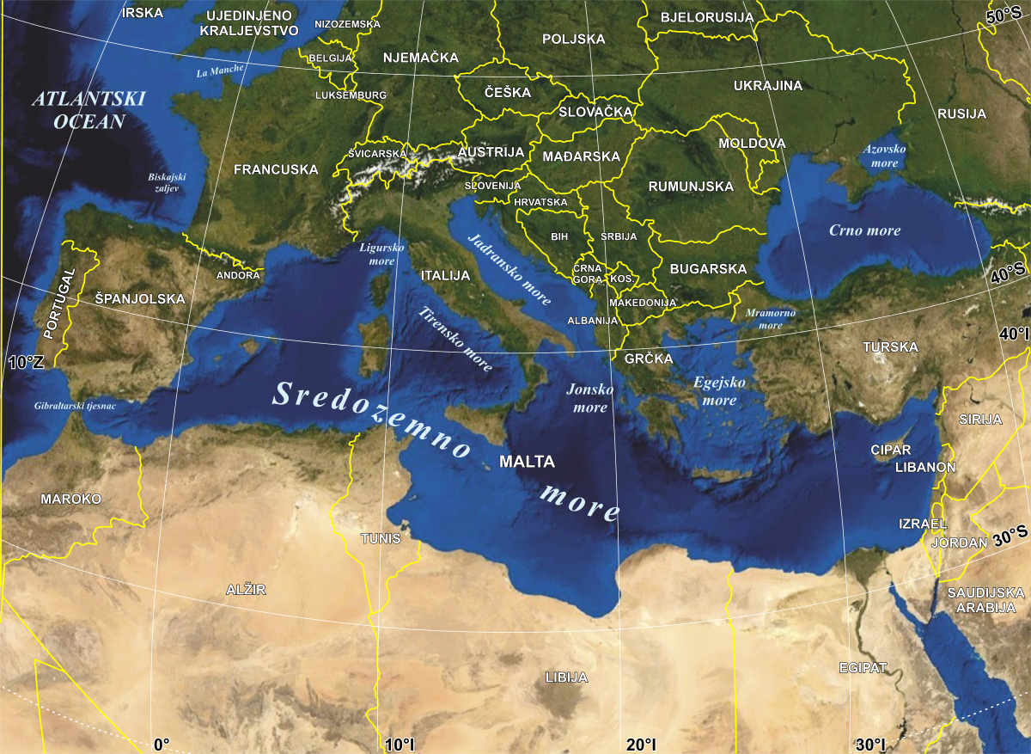

Slide 12
Источни део знатно је топлији од западног
Средња фебруарска темепература воде у Леванту је 17 степени, Јонско 15, Јадранско 13, шпанска и француска обала (12-13), Црно море (6-7)
Најтоплији месец је јул, а најтоплија вода је у августу због фазног кашњења у загревању воде и износи: Искендерски залив 29-31, Напуљ 26, око Балеара 25, Црногорско приморје 27, Егејско 22-24, Мраморно 21-22.
Граничне температуре за почетак и трајање купалишне сезоен: најмања средња месечна температура ваздуха од 22, најмања средња месечна температура воде од 18

Slide 13
Особине морске воде веома су битне за развој туризма: провидност, хемијски састав, температура и салинитет. У морској води највише има калијумске соли, соли хлорида, сулфата, натријума, магнезијума, бромида, калијума, калцијума и других - раније забрањивано купање у као штетно за људе, а тек 1928. г. почело је купање у мору на Азурној обали
Салинитет - последица испаравања, Средоземно море има већи салинитет од Светског мора (35 промила у просеку), највећи је у Левантском мору (39-40 промила), а најмањи у Црном (18)
Провидност - од 32-60m, зависи од температуре, салинитета и насипања река - Суецко море је једно од најпровиднијих, док је у јужном делу Јадрана провидност 56.
Инсолација - изнад 2500 сати или 7 сати дневно

Slide 14
КЛИМА
На климатске прилике у Средоземљу утиче физичко-географски положај, присуство Средоземног мора као велике акумулације, близина пустињског сахарског простора, Атлантски океан, азијско копно, као и распоред копна и мора
Налази се на северној хемисфери у простору од 31 до 46 степени географске ширине, обухвата простор од суптопског до умереног климатског појаса
Представља огроман акваторијум чија количина воде акумулира толику топлину која у јесен и зиму може загрејати слој ваздуха дебео 1000m за 6,4 до 8,5 степени.
Близина пустињских простора условљава да се у пролећним и летњим месецима јаве продори ваздушних тропских маса које знатно повећавају температуру ваздуха
Утицај Атлантског океана је посебно наглашен у току зимског периода будући да западни ветрови носе ваздушну масу изнад Атлантика, који су доста влажни, на Медитерану стварају падавине које су углавном у облику кише
Азијски копно – у летњем периоду утицаји који условљавају суво тропско време
Алпски и Динарски планински систем штите Медитеран од хладних ваздушних маса са севера, чиме ограничавају утицај медитеранске климе у севернијим просторима. Место Црквице изнад Рисанског залива бележи 5.050 mm падавина у години, што је највећа количина у Европи

Slide 15
На Азурној обали и у Лигуријској ривијери суша просечно 1 месец, у средњој Италији, Далмацији и обали Мраморног мора 2, а у јужној Италији 3, на Сицилији у Грчкој и Малој Азији 4, у јужној Шпанији 5 месеци.
Сушни периоди праћени високим температурама које уз одсуство падавина јасно одређују сезоналност купалишних туристичких активности од најмање 4 месеца, а у неким местима дуже
У зимском делу године температура ретко испод 0
У Малаги је просечна темепратура у јануару 15 што говори о могућности активирања зимске сезоне
Влажност ваздуха обезбеђује оптималне услове за рекреативне активности, 52-60% сматра се повољном за људски организам

Slide 16
Ветрови на Медитерану доприносе лаком подношењу летњих врућина, освежавајући летњи ветрови - маестрал и други етезијски ветрови, смањују температуру ваздуха и појачавају његову влажност
Југо је ветар који дува са Северне Африке и у зимском делу доноси облачно и кишовито време - то говори да није погодан за туристичке активности, као ни бура која дува са копна према мору и смањује температуру ваздуха чиме скраћује туристичку сезону
На Медитерану постоје услови за туристичке активности у летњем периоду када је присутан тип летњег антициклоналног времена – релативно високе температуре, присуство дуготрајне инсолације, одсуство падавина, дување етезитских ветрова и оптималне влажности од 70%. У току зимског дела године - зимско антициклонално време
Релативно високе температуре ваздуха 10-15 степени, одсуство облачности и зимска инсолација омогућавају оптималне услове за формирање зимовалишта. Овакав тип времена јавља се и у априлу и октобру.

Slide 17
Вегетација Медитерана представља изразиту туристичку вредност
Средоземље је колевка људске цивилизације
Прве цивилизације са материјалним остацима су потамске цивилизације које се развијају у долинама река: Еуфрат, Тигар, Нил
У долини Нила развила се стара египатска цивилизација
На острву Криту сачувани су остаци критске цивилизације од пре 5000 година п.н.е. а на Пелопонезу микенске која датира из периода од 1300 године п.н.е.
Под утицајем античке, развила се стара римска цивилизација
Распадом Римског царства и стварањем Византије на овом простору фигурира цивилизација која представља симбиозу између римске државне управе и створене хришћанске религије
Средњи век - крсташки ратови против безбожника
Период колонијализма везује се за 18. и 19. век

Slide 18
ОВА ПРЕЗЕНТАЦИЈА ЈЕ НЕКОМЕРЦИЈАЛНА!
Слајдови могу да садрже материјале, фотографије и слике преузете са Интернета који су заштићени Законом о ауторским и сродним правима.
Ова презентација се може користити само у циљу информисања и образовања ученика у току наставе на даљину, односно за потребе остваривања наставе у школама и у друге сврхе се не сме користити.
Члан 44. – Дозвољено је да без дозволе аутора и без плаћања ауторске накнаде за некомерцијалне сврхе наставе (1) јавно извођење или представљање објављених дела у облику непосредног поучавања на настави. ЗАКОН О АУТОРСКИМ И СРОДНИМ ПРАВИМА („Службени гласник РС“, бр. 104/2009 и 99/2011)

